Slide 1

BÀI 2: KỸ THUẬT VỆ SINH LAO ĐỘNG
    1. Đối tượng và nhiệm vụ nghiên cứu của khoa học vệ sinh lao động.
Đối tượng của vệ sinh lao động nghiên cứu là:
Quá trình lao động và sản xuất có ảnh hưởng đến sức khoẻ con người.
- Nguyên liệu, vật liệu, bán thành phẩm và vật thải ra có ảnh hưởng đến sức khoẻ con người.
- Quá trình sinh lý của con người trong thời gian lao động.
- Hoàn cảnh, môi trường lao động của con người.
- Tình hình sản xuất không hợp lý ảnh hưởng đến sức khoẻ con người.
Mục đích nghiên cứu là để tiêu diệt những nguyên nhân có ảnh hưởng không tốt đến sức khoẻ và khả năng lao động của con người.
Nhiệm vụ chính của vệ sinh lao động là dùng biện pháp cải tiến lao động, quá trình thao tác, sáng tạo điều kiện sản xuất hoàn thiện để nâng cao trạng thái sức khoẻ và khả năng lao động cho người lao động.

Slide 2
2. Những nhân tố ảnh hưởng và biện pháp phòng ngừa.
A, Tất cả những nhân tố ảnh hưởng có thể chia làm 3 loại:
          Nhân tố vật lý học: như nhiệt độ cao thấp bất thường của lò cao, ngọn lửa của hàn hồ quang, áp lực khí trời bất thường, tiếng động, chấn động của máy, ...
          Nhân tố hoá học: như khí độc, vật thể có chất độ, bụi trong sản xuất, ...
          Nhân tố sinh vật: ảnh hưởng của sinh vật, vi trùng mà sinh ra bệnh truyền nhiễm.

Slide 3

      B, Các biện pháp phòng ngừa chung:
          Cải thiện chung tình trạng chỗ làm việc và vùng làm việc.
          Cải thiện môi trường không khí.
          Thực hiện chế độ vệ sinh sản xuất và biện pháp vệ sinh an toàn cá nhân.
Tổng hợp các biện pháp trên bao gồm các vấn đề sau:
          Lựa chọn đúng đắn và đảm bảo các yếu tố vi khí hậu, tiện nghi khi thiết kế các nhà xưởng sản xuất.
          Loại trừ tác dụng có hại của chất độc và nhiệt độ cao lên người làm việc.
          Làm giảm và triệt tiêu tiếng ồn, rung động.
          Có chế độ lao động riêng đối với một số công việc nặng nhọc tiến hành trong các điều kiện vật lý không bình thường, trong môi trường độc hại,...
          Tổ chức chiếu sáng tự nhiên và nhân tạo ở chỗ làm việc hợp lý theo tiêu chuẩn yêu cầu.
          Đề phòng bệnh phóng xạ có liên quan đến việc sử dụng các chất phóng xạ và đồng vị.
          Sử dụng các dụng cụ phòng hộ cá nhân để bảo vệ cơ quan thị giác, hô hấp, bề mặt da, ...

Slide 4
  3. Ảnh hưởng của tình trạng mệt mỏi và tư thế lao động
    A, Mệt mỏi trong lao động
      Khái niệm mệt mỏi trong lao động:
Mệt mỏi là trạng thái tạm thời của cơ thể xảy ra sau 1 thời gian lao động nhất định. Mệt mỏi trong lao đông thể hiện ở chỗ:
          Năng suất lao động giảm.
          Số lượng phế phẩm tăng lên.
          Dễ bị xảy ra tai nạn lao động.

Slide 5
      B, Nguyên nhân gây ra mệt mỏi trong lao động
          Lao động thủ công nặng nhọc và kéo dài, giữa ca làm việc không có thời gian nghỉ ngơi hợp lý.
          Những công việc có tính chất đơn điệu, đều đều gây buồn chán.
          Thời gian làm việc quá dài.
          Nơi làm việc có nhiều yếu tố độc hại như tiếng ồn, rung chuyển quá lớn, nhiệt độ ánh sáng không hợp lý, …
          Làm việc ở tư thế gò bó: đứng ngồi bắt buộc, đi lại nhiều lần, …
          Ăn uống không đảm bảo khẩu phần về năng lượng cũng như về sinh tố, các chất dinh dưỡng cần thiết, ...
          Những người mới tập lao động hoặc nghề nghiệp chưa thành thạo, ...
          Bố trí công việc quá khả năng hoặc sức khoẻ mà phải làm những việc cần gắng sức nhiều, ...
          Do căng thẳng quá mức của cơ quan phân tích như thị giác, thính giác.
          Tổ chức lao động thiếu khoa học.
          Những nguyên nhân về gia đình , xã hội ảnh hưởng đến tình cảm tư tưởng của người lao động.

Slide 6
      C, Biện pháp đề phòng mệt mỏi trong lao động:
          Cơ giới hoá và tự động hoá trong quá trình sản xuất không những là biện pháp quan trọng để tăng năng suất lao động, mà còn là những biện pháp cơ bản đề phòng mỏi mệt.
          Tổ chức lao động khoa học, tổ chức dây chuyền lao động và ca kíp làm việc hợp lý để tạo ra những điều kiện tối ưu giữa con người và máy, giữa con người và môi trường lao động, ...
          Cải thiện điều kiện làm việc cho người lao động nhằm loại trừ các yếu tố có hại.
          Bố trí giờ giấc lao động và nghỉ ngơi hợp lý, không kéo dài thời gian lao động nặng nhọc quá mức quy định, không bố trí làm việc thêm giờ quá nhiều.
          Coi trọng khẩu phần ăn của người lao động, đặc biệt là những nghề nghiệp lao động thể lực.
          Rèn luyện thể dục thể thao, tăng cường nghỉ ngơi tích cực.
          Xây dựng tinh thần yêu lao động, yêu ngành nghề, lao động tự giác, tăng cường các biện pháp động viên tình cảm, tâm lý nhằm loại những nhân tố tiêu cực dẫn đến mệt mỏi về tâm lý, tư tưởng.
          Tổ chức tốt các khâu về gia đình, xã hội nhằm tạo ra cuộc sống vui tươi lành mạnh để tái tạo sức lao động, đồng thời ngăn ngừa mệt mỏi.

Slide 7
    4. Rèn luyện thể dục thể thao, tăng cường nghỉ ngơi tích cực.
      Tác hại lao động tư thế bắt buộc:
        Tư thế lao động đứng bắt buộc:
          Có thể làm vẹo cột sống, làm dãn tĩnh mạch ở kheo chân. Chân bẹt là một bệnh nghề nghiệp rất phổ biến do tư thế đứng bắt buộc gây ra.
          Bị căng thẳng do đứng quá lâu, khớp đầu gối bị biến dạng có thể bị bệnh khuỳnh chân dạng chữ O hoặc chữ X.
          Ảnh hưởng đến bộ phận sinh dục nữ, gây ra sự tăng áp lực ở trong khung chậu làm cho tử cung bị đè ép, nếu lâu ngày có thể dẫn đến vô sinh hoặc gây ra chứng rối loạn kinh nguyệt.
        Tư thế lao động ngồi bắt buộc:
          Nếu ngồi lâu ở tư thế bắt buộc sẽ dẫn đến biến dạng cột sống.
          Làm tăng áp lực trong khung chậu và cũng gây ra các biến đổi vị trí của tử cung và rối loạn kinh nguyệt.
          Tư thế ngồi bắt buộc còn gây ra táo bón, hạ trĩ.
⇒ So với tư thế đứng thì ít tác hại hơn.

Slide 8
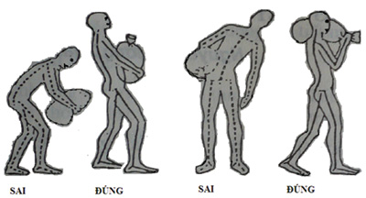
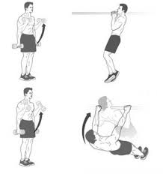
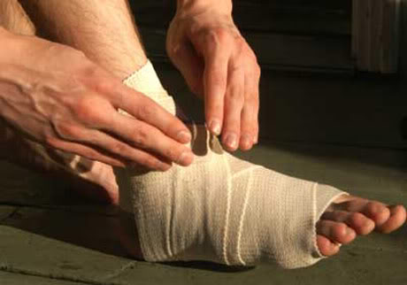
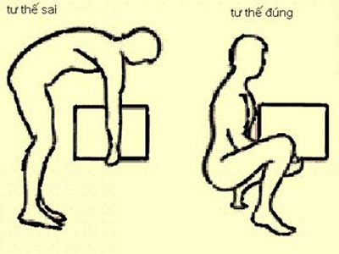
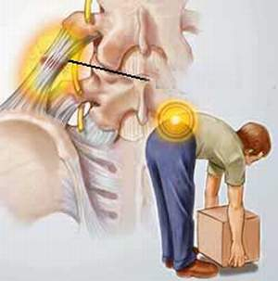
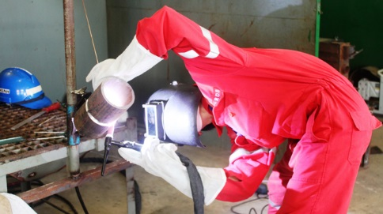
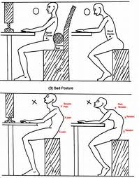
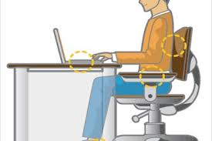
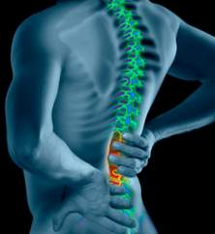


Slide 9
      Biện pháp đề phòng:
          Cơ giới hoá và tự động hoá quá trình sản xuất là biện pháp tích cực nhất.
          Cải tiến thiết bị và công cụ lao động để tạo điều kiện làm việc thuận lợi cho người lao động.
          Rèn luyện thân thể để tăng cường khả năng lao động và khắc phục mọi ảnh hưởng xấu do nghề nghiệp gây ra, còn có tác dụng chỉnh hình trong các trưưòng hợp bị gù vẹo cột sống và lấy lại sự thăng bằng do sự đè ép căng thẳng quá mức ở bụng.
          Tổ chức lao động hợp lý: bố trí ca kíp hợp lý, nghỉ ngơi thích hợp để tránh tư thế ngồi và đứng bắt buộc quá lâu ở một số ngành nghề.

Slide 10
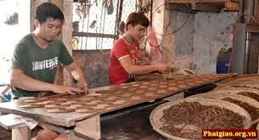
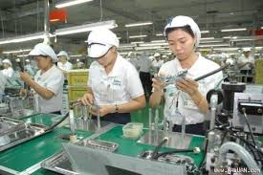
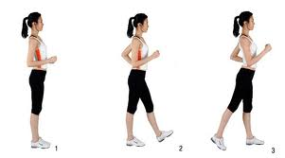
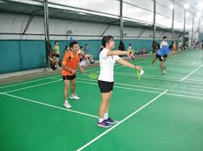
Ngồi làm việc đúng tư thế

Slide 11
  5. Ảnh hưởng của điều kiện khí hậu đối với cơ thể
    A, Nhiệt độ không khí.
Nhiệt độ cao
Khi làm việc ở nhiệt độ cao, người lao động bị mất nhiều mồ hôi. Trong lao động nặng cơ thể phải mất 6 - 7 lít mồ hôi nên sau 1 ngày làm việc cơ thể có thể bị sút 2 - 4 kg.
Mồ hôi mất nhiều sẽ làm mất 1 số lượng muối của cơ thể. Cơ thể con người chiếm 75% là nước, nên việc mất nước không được bù đắp kịp thời sẽ dẫn đến những rối loạn các chức năng sinh lý của cơ thể do rối loạn chuyển hoá muối và nước gây ra.

Slide 12
Khi cơ thể mất nước và muối quá nhiều sẽ dẫn đến các hậu quả sau đây:
Khi thân nhiệt tăng 0,30C - 10C, trong người đã cảm thấy khó chịu, gây đau đầu, chóng mặt, buồn nôn, gây trở ngại nhiều cho sản xuất và công tác. Nếu không có biện pháp khắc phục dẫn đến hiện tượng say nóng, say nắng, kinh giật, mất trí.
Khi cơ thể mất nước, máu sẽ bị quánh lại, tim làm việc nhiều nên dễ bị suy tim.
Đối với cơ quan thận, bình thường bài tiết từ 50-70% tổng số nước của cơ thể. Nhưng trong lao động nóng, do cơ thể thoát mồ hôi nên thận chỉ bài tiết 10-15% tổng số nước → nước tiểu cô đặc gây viêm thận.
Phải uống nhiều nước nên dịch vị loãng, làm ăn kém ngon và tiêu hoá cũng kém sút. Do mất thăng bằng về muối và nước nên ảnh hưởng đến bài tiết các chất dịch vị đến rối loạn về viêm ruột, dạ dày.
Hệ thần kinh trung ương có những phản ứng nghiêm trọng. Do sự rối loạn về chức năng điều khiển của vỏ não sẽ dẫn đến giảm sự chú ý và tốc độ phản xạ sự phối hợp động tác lao động kém chính xác..., làm cho năng suất kém, phế phẩm tăng và dễ bị tai nạn lao động.

Slide 13
      Nhiệt độ thấp:
          Nhiệt độ thấp, đặc biệt khi có gió mạnh sẽ làm cho cơ thể quá lạnh gây ra cảm lạnh.
          Bị lạnh cục bộ thường xuyên có thể dẫn đến bị cảm mãn tính, rét run, tê liệt từng bộ phận riêng của cơ thể.
          Nhiệt độ quá thấp cơ thể sinh loét các huyết quản, đau các khớp xương, đau các bắp thịt.
          Nhiệt độ nơi làm việc lạnh có thể làm cho công nhân bị cóng, cử động không chính xác, năng suất giảm thấp.

Slide 14
    Độ ẩm không khí
Độ ẩm không khí nói lên lượng hơi nước chứa trong không khí tại nơi sản xuất. Độ ẩm tương đối của không khí cao từ 75 - 80% trở lên sẽ làm cho sự điều hòa nhiệt độ khó khăn, làm giảm sự tỏa nhiệt bằng con đường bốc mồ hôi.
Nếu độ ẩm không khí cao và khi nhiệt độ cao, lặng gió làm con người nóng bức, khó chịu.
Nếu độ ẩm không khí thấp, có gió vừa phải thì thân nhiệt không bị tăng lên, con người cảm thấy thoả mái, nhưng không nên để độ ẩm thấp hơn 30%.

Slide 15
    Luồng không khí
Luồng không khí biểu thị bằng tốc độ chuyển động của không khí. Tốc độ lưu chuyển không khí có ảnh hưởng trực tiếp đến sự toả nhiệt, nó càng lớn thì sự toả nhiệt trong 1 đơn vị thời gian càng nhiều.
Gió có ảnh hưởng rất tốt đến với việc bốc hơi nên nơi làm việc cần thoáng mát.
Luồng không khí có tốc độ đều hoặc có tốc độ và phương thay đổi nhanh chóng đều có ý nghĩa vệ sinh quan trọng trong sản xuất.

Slide 16
    B, Biện pháp chống nóng cho người lao động
          Cải tiến kỹ thuật, cơ giới hoá và tự động hoá các khâu sản xuất mà công nhân phải làm việc trong nhiệt độ cao.
          Cách ly nguồn nhiệt bằng phương pháp che chắn. Nếu có điều kiện có thể làm láng di động có mái che để chống nóng.
          Bố trí hệ thống thông gió tự nhiên và nhân tạo để tạo ra luồng không khí thường xuyên nơi sản xuất, đồng thời phải có biện pháp chống ẩm để làm cho công nhân dễ bốc mồ hôi:
          Để tránh nắng và bức xạ mặt trời và lợi dụng hướng gió thì nhà xưởng nên xây dựng theo hướng bắc-nam, có đủ diện tích cửa sổ, cửa trời tạo điều kiện thông gió tốt.
          Ở những nơi cục bộ toả ra nhiều nhiệt như lò rèn, lò sấy hấp, ở phía trên có thể đặt nắp hoặc chụp hút tự nhiên hay cưỡng bức nhằm hút thải không khí nóng hoặc hơi độc ra ngoài không cho lan tràn ra khắp phân xưởng.
          Bố trí máy điều hòa nhiệt độ ở những bộ phận sản xuất đặc biệt.
          Hạn chế bớt ảnh hưởng từ các thiết bị, máy móc và quá trình sản xuất bức xạ nhiều nhiệt……

Slide 17
  6. Chống tiếng ồn và rung động trong sản xuất
    A, Những khái niệm chung.
Tiếng ồn là tập hợp những âm thanh khác nhau về cường độ và tần số không có nhịp gây cho con người cảm giác khó chịu.
Rung động là dao động cơ học của vật thể đàn hồi sinh ra khi trọng tâm hoặc trục đối xứng của chúng xê dịch trong không gian hoặc do sự thay đổi có tính chu kỳ hình dạng mà chúng có ở trạng thái tĩnh.

Slide 18
      B, Nguồn phát sinh tiếng ồn:
Có nhiều nguồn phát sinh tiếng ồn khác nhau:
Theo nơi xuất hiện tiếng ồn: phân ra tiếng ồn trong nhà máy sản xuất và tiếng ồn trong sinh hoạt.
Ví dụ:….
Theo nguồn xuất phát tiếng ồn: phân ra tiếng ồn cơ khí, tiếng ồn khí động và tiếng ồn các máy điện.
Ví dụ:….

Slide 19
      C, Nguồn phát sinh rung động:
Từ các loại dụng cụ cơ khí với bộ phận chuyển động điện hoặc khí nén là những nguồn rung động gây tác dụng cục bộ lên cơ thể con người.

Slide 20
      D, Các thông số đặc trưng cho tiếng ồn và rung động:
Đặc trưng là các thông số vật lý như cường độ, tần số, phổ tiếng ồn và các thông số sinh lý như mức to, độ cao. Tác hại gây ra bởi tiếng ồn phụ thuộc vào cường độ và tần số của nó.
Đặc trưng cho rung động: Đặc trưng là biên độ dao động A, tần số f, vận tốc v, gia tốc ω.
Tác dụng của rung động | ω (mm/s²) với f = 1-10Hz | v (mm/s) với f = 10-100Hz
Không cảm thấy | 10 | 0,16
Cảm thấy ít | 125 | 0,64
Cảm thấy vừa, dễ chịu | 140 | 2
Cảm thấy mạnh, dễ chịu | 400 | 6,4
Có hại khi tác dụng lâu | 1000 | 16,4
Rất hại | >1000 | >16,4

Slide 21
    E, Tác hại của tiếng ồn:
      Đối với cơ quan thính giác:
Khi chịu tác dụng của tiếng ồn, độ nhạy cảm của thính giác giảm xuống, ngưỡng nghe tăng lên. Khi rời môi trường ồn đến nơi yên tĩnh, độ nhạy cảm có khả năng phục hồi lại nhanh nhưng sự phục hồi đó chỉ có 1 hạn độ nhất định.
Dưới tác dụng kéo dài của tiếng ồn, thính lực giảm đi rõ rệt và phải sau 1 thời gian khá lâu sau khi rời nơi ồn, thính giác mới phục hồi lại được.
Nếu tác dụng của tiếng ồn lặp lại nhiều lần, thính giác không còn khả năng phục hồi hoàn toàn về trạng thái bình thường được, sự thoái hoá dần dần sẽ phát triển thành những biến đổi có tính chất bệnh lý gây ra bệnh nặng tai và điếc.

Slide 22
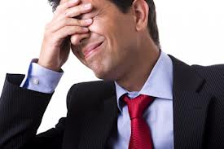

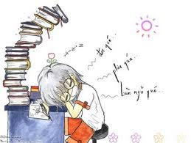
      Đối với hệ thần kinh trung ương:
Tiếng ồn cường độ trung bình và cao sẽ gây kích thích mạnh đến hệ thống thần kinh trung ương, sau 1 thời gian dài có thể dẫn tới huỷ hoại sự hoạt động của đầu não thể hiện đau đầu, chóng mặt, cảm giác sợ hãi, hay bực tức, trạng thái tâm thần không ổn định, trí nhớ giảm sút, ...

Slide 23
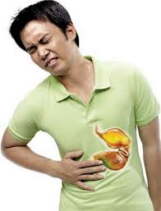
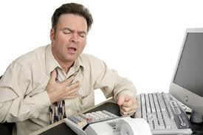
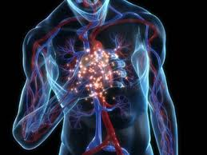
      Đối với hệ thống chức năng khác của cơ thể:
          Ảnh hưởng xấu đến hệ thống tim mạch, gây rối loạn nhịp tim.
          Làm giảm bớt sự tiết dịch vị, ảnh hưởng đến co bóp bình thường của dạ dày.
          Làm cho hệ thống thần kinh bị căng thẳng liên tục có thể gây ra bệnh cao huyết áp.
          Làm việc tiếp xúc với tiếng ồn quá nhiều, có thể dần dần bị mệt mỏi, ăn uống sút kém và không ngủ được, nếu tình trạng đó kéo dài sẽ dẫn đến bệnh suy nhược thần kinh và cơ thể.

Slide 24
    Tác hại của rung động:
    Khi cường độ nhỏ và tác động ngắn thì sự rung động này có ảnh hưởng tốt như tăng lực bắp thịt, làm giảm mệt mỏi, ...
Tác hại cụ thể:
          Làm thay đổi hoạt động của tim, gây ra di lệch các nội tạng trong ổ bụng, làm rối loạn sự hoạt động của tuyến sinh dục nam và nữ.
          Nếu bị lắc xóc và rung động kéo dài có thể làm thay đổi hoạt động chức năng của tuyến giáp trạng, gây chấn động cơ quan tiền đình và làm rối loạn chức năng giữ thăng bằng của cơ quan này.
          Rung động kết hợp với tiếng ồn làm cơ quan thính giác bị mệt mỏi quá mức dẫn đến bệnh điếc nghề nghiệp.
          Rung động lâu ngày gây nên các bệnh đâu xương khớp, làm viêm các hệ thống xương khớp.

Slide 25
    F, Biện pháp phòng và chống tiếng ồn:
      Loại trừ nguồn phát sinh ra tiếng ồn:
          Dùng quá trình sản xuất không tiếng ồn thay cho quá trình sản xuất có tiếng ồn.
          Làm giảm cường độ tiếng ồn phát ra từ máy móc và động cơ.
          Giữ cho các máy ở trạng thái hoàn thiện: siết chặt bulông, đinh vít, tra dầu mỡ thường xuyên.
      Cách ly tiếng ồn và hút âm:
          Lắp các thiết bị giảm tiếng động của máy. Bao phủ chất hấp thụ sự rung động ở các bề mặt rung động phát ra tiếng ồn bằng vật liệu có ma sát trong lớn; ngoài ra trong 1 số máy có bộ phận tiêu âm.
          Chọn vật liệu cách âm để làm nhà cửa. Làm nền nhà bằng cao su, cát, nền nhà phải đào sâu, xung quanh nên đào rãnh cách âm rộng 6-10 cm.

Slide 26
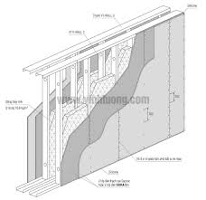
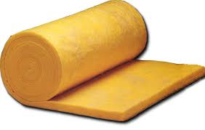
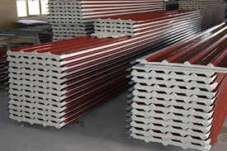
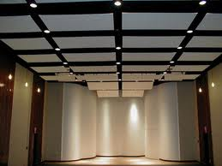
Vật liệu chống tiếng ồn

Slide 27
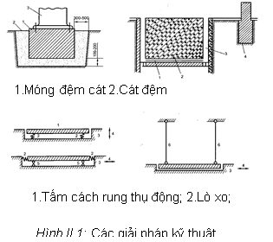
    G, Đề phòng và chống tác hại của rung động:
      Biện pháp kỹ thuật:
          Thay các bộ phận máy móc thiết bị phát ra rung động.
          Kiểm tra thường xuyên và sửa chữa kịp thời các chi tiết máy bị mòn và hư hỏng hoặc gia công các chi tiết máy đặc biệt để khử rung.

Slide 28
      Biện pháp tổ chức sản xuất:
          Nếu công việc thay thế được cho nhau thì nên bố trí sản xuất làm nhiều ca kíp để san sẽ mức độ tiếp xúc với rung động cho nhiều người.
          Nên bố trí ca kíp sản xuất bảo đảm giữa 2 thời kỳ làm việc người thợ có khoảng nghỉ dài không tiếp xúc với rung động.
      Phòng hộ cá nhân:
* Giày vải chống rung: có miếng đệm lót bằng cao su trong đó có gắn 6 lò xo. Chiều dày miếng đệm 30mm, độ cứng của lò xo ở phần gót 13kg/cm, ở phần đế 10.5kg/cm. Khi tần số rung động từ 20-50Hz với biên độ tương ứng từ 0.4-0.1mm thì độ tắt rung của loại giày này đạt khoảng 80%.
* Găng tay chống rung: được sử dụng khi dùng các dụng cụ cầm tay rung động hoặc đầm rung bề mặt. Yêu cầu chủ yếu là hạn chế tác dụng rung động ở chỗ tập trung vào tay. Sử dụng găng tay có lớp lót ở lòng bàn tay bằng cao su xốp dày sẽ làm giảm biên độ rung động với tần số 50Hz từ 3-4 lần. Dùng găng tay chống rung có lót cao su đàn hồi giảm sự truyền động rung động đi 10 lần.

Slide 29
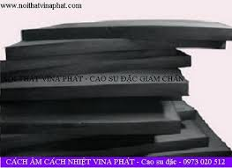
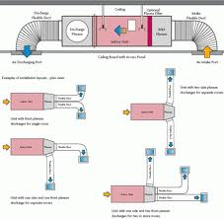
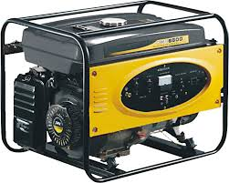
Các loại vật liệu giảm rung động

Slide 30
      Biện pháp y tế:
          Không nên tuyển dụng những người có các bệnh về rối loạn dinh dưỡng thần kinh, mạch máu ở lòng bàn tay làm việc tiếp xúc với rung động.
          Không nên bố trí phụ nữ lái các loại xe vận tải cở lớn vì sẽ gây ra lắc xóc nhiều.

Slide 31
  7. Thông gió trong công nghiệp
Mục đích của thông gió công nghiệp
- Thông gió chống nóng: nhằm mục đích đưa không khí mát, khô ráo vào nhà và đẩy không khí nóng ẩm ra ngoài, tạo điều kiện vi khí hậu tối ưu.
Thông gió khử bụi và hơi độc: ở những nơi có tỏa bụi hoặc hơi khí có hại, cần bố trí hệ thống hút không khí bị ô nhiễm để thải ra ngoài, đồng thời đưa không khí sạch từ bên ngoài và bù lại phần không khí bị thải đi.

Slide 32
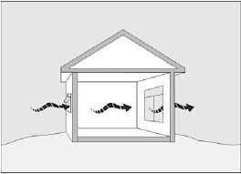
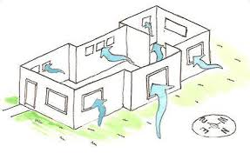
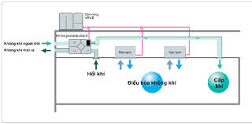
    Các biện pháp thông gió.
      Thông gió tự nhiên:
Thông gió tự nhiên là trường hợp thông gió mà sự lưu thông không khí từ bên ngoài vào Nhà và từ trong Nhà thoát ra ngoài thực hiện được nhờ những yếu tố tự nhiên như nhiệt thừa và gió tự nhiên.

Slide 33
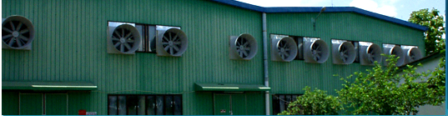
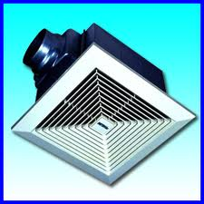
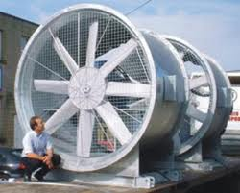
      Thông gió nhân tạo:
Thông gió nhân tạo là thông gió có sử dụng máy quạt chạy bằng động cơ điện để làm không khí vận chuyển từ chỗ này đến chỗ khác.

Slide 34
      Thông gió chung:
Là hệ thống thông gió thổi vào hoặc hút ra có phạm vi tác dụng trong toàn bộ không gian của phân xưởng. Nó phải có khả năng khử nhiệt thừa và các chất độc hại toả ra trong phân xưởng để đưa nhiệt độ và nồng độ độc hại xuống dưới mức cho phép. Có thể sử dụng thông gió chung theo nguyên tắc thông gió tự nhiên hoặc theo nguyên tắc thông gió nhân tạo.

Slide 35
  Chiếu sáng trong sản xuất
  Những khái niệm chung:
      Ý nghĩa của chiếu sáng trong sản xuất:
      Độ chiếu sáng ảnh hưởng rất lớn đến thị lực. Độ chiếu sáng đạt tới mức quy định của mắt phát huy được năng lực làm việc cao nhất và độ ổn định thị lực mắt càng bền.
Thành phần quang phổ của nguồn sáng cũng có tác dụng lớn đối với mắt, ánh sáng màu vàng, da cam giúp mắt làm việc tốt hơn.
Việc tổ chức chiếu sáng hợp lý để phục vụ sản xuất trên công trường, trong xí nghiệp, kho tàng, nhà cửa phải thoả mãn những yêu cầu sau:
Đảm bảo độ sáng đầy đủ cho thi công ở từng môi trường sản xuất, không chói quá hoặc không tối quá so với tiêu chuẩn quy định.
Không có bóng đen và sự tương phản lớn.
Ánh sáng được phân bố đều trong phạm vi làm việc cũng như trong toàn bộ trường nhìn.
Hệ thống chiếu sáng phải tối ưu về mặt kinh tế.

Slide 36
        Độ chiếu sáng không đầy đủ:
Nếu làm việc trong điều kiện chiếu sáng không đạt tiêu chuẩn, mắt phải điều tiết quá nhiều trở nên mệt mỏi. Tình trạng mắt bị mệt mỏi kéo dài sẽ gây ra căng thẳng làm chậm phản xạ thần kinh, khả năng phân biệt của mắt đối với sự vật dần dần bị sút kém.
Công nhân trẻ tuổi hoặc công nhân trong lứa tuổi học nghề nếu làm việc trong điều kiện thiếu ánh sáng kéo dài sẽ sinh ra tật cận thị.

Slide 37
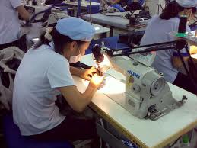
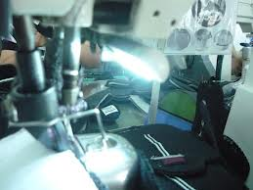
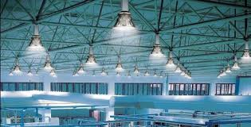
        Độ chiếu sáng quá chói:
Nếu cường độ chiếu sáng quá lớn hoặc bố trí chiếu sáng không hợp lý sẽ dẫn đến tình trạng loá mắt làm cho nhức mắt, do đó làm giảm thị lực của công nhân.

Slide 38
    Kỹ thuật chiếu sáng
        Chiếu sáng tự nhiên:
Tia sáng mặt trời xuyên qua khí quyển một phần bị khí quyển tán xạ và hấp thụ, một phần truyền thẳng đến mặt đất.ánh sáng mặt trời khi chiếu xuống mặt đất đi xuyên qua lớp khí quyển bị các hạt trong tầng không khí hấp thụ nên các tia truyền thẳng (trực xạ) một mặt bị yếu đi, mặt khác bị các hạt khuyếch tán sinh ra áng sáng tán xạ làm cho bầu trời sáng lên.
Hệ thống cửa chiếu sáng trong nhà công nghiệp dùng chiếu sáng tự nhiên bằng cửa sổ, cửa trời (cửa mái) hoặc cửa sổ cửa trời hỗn hợp. Cửa sổ chiếu sáng thường dùng là loại cửa sổ một tầng, cửa sổ nhiều tầng, cửa sổ liên tục hoặc gián đoạn. Cửa trời chiếu sáng là loại cửa trời hình chữ nhật, hình M, hình thang, hình chỏm cầu, hình răng cưa, v.v...

Slide 39
- Nguồn chiếu sáng nhân tạo: Đèn điện chiếu sáng thường dùng đèn dây tóc nung nóng, đèn huỳnh quang, đèn thuỷ ngân cao áp.
Thiết kế và tính toán chiếu sáng điện:
Có ba phương thức chiếu sáng cơ bản:
          Phương thức chiếu sáng chung: trong toàn phòng có một hệ thống chiếu sáng từ trên xuống gây ra một độ chói không gian nhất định và một độ rọi nhất định trên toàn bộ các mặt phẳng lao động.
          Phương thức chiếu sáng cục bộ: chia không gian lớn của phòng ra nhiều không gian nhỏ, mỗi không gian nhỏ có một chế độ chiếu sáng khác nhau.
Phương thức chiếu sáng hổn hợp: vừa chiếu sáng chung vừa kết hợp với chiếu sáng cục bộ.

Slide 40
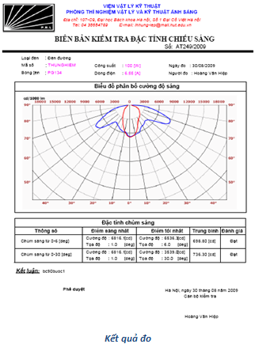
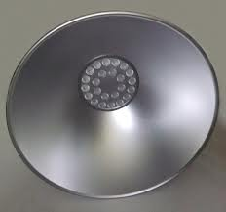
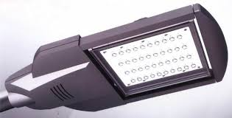
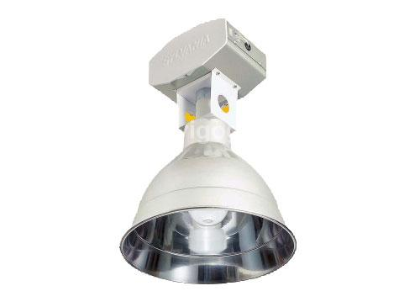
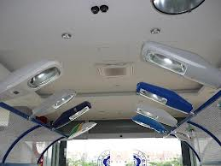
Các loại đèn chiếu sáng

